Slide 1

Теория вероятностей и математическая статистика
Вебинары

Slide 2

Теория вероятности и математическая статистика
Урок 1
Случайные события. Условная вероятность. Формула Байеса. Независимые испытания

Slide 3
На этом уроке мы изучим:
Что такое случайное событие
Статистическая вероятность
Классическое определение вероятности
Формулы комбинаторики
Виды случайных событий
Условная вероятность
Формула полной вероятности
Формула Байеса

Slide 4
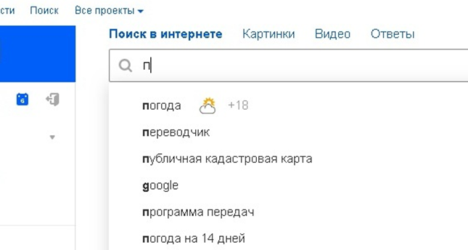
Зачем этот курс и где мы встречаемся с вероятностью?
1 пример
Алгоритм для системы автозаполнения

Slide 5
2 пример
В медицине
Точность экспресс теста на ВИЧ :
Чувствительность > 99% P(+| болен)
Специфичность > 99% P(- |здоров )

Slide 6
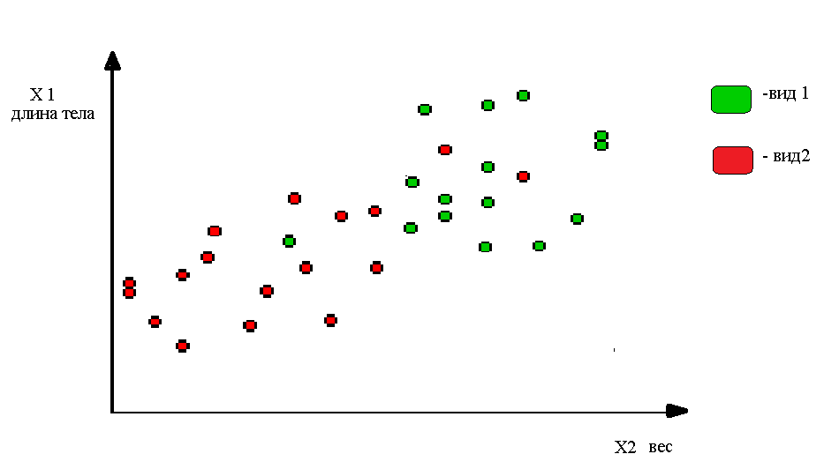
3 пример
Для создания математических моделей и их оценки

Slide 7

Случайное событие

Slide 8

Случайное событие - это событие, которое при определенных условиях может произойти либо не произойти.

Slide 9


Примеры случайного события
При броске двух игральных костей на одной выпало число 1, а на другой – число 6.

Slide 10
Примеры случайного события
При броске двух игральных костей на одной выпало число 1, а на другой - число 6.
Клиент банка не вернул кредит.

Slide 11
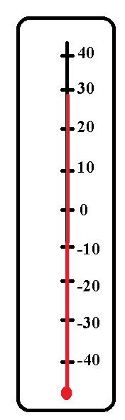
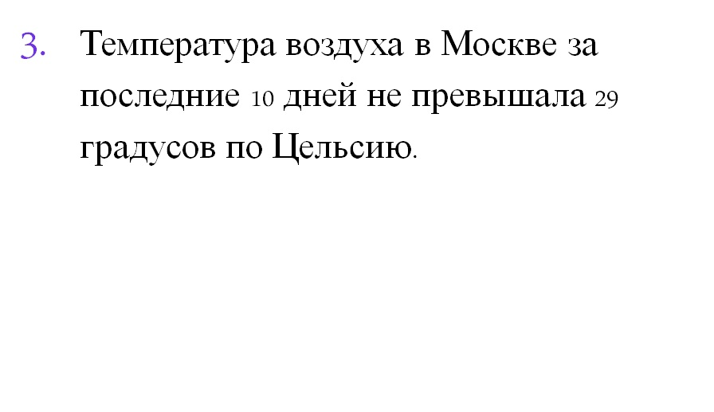
Примеры случайного события

Slide 12
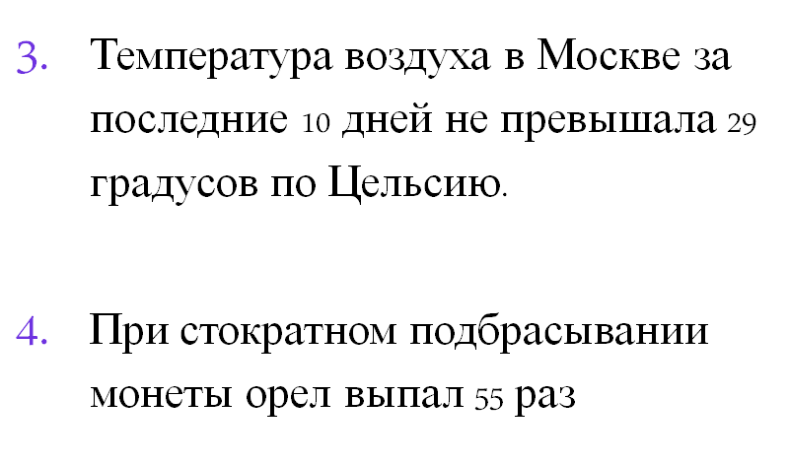
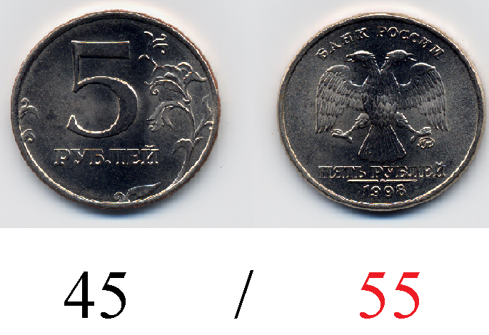
Примеры случайного события

Slide 13
Событие можно называть достоверным, если в результате испытания оно обязательно произойдет.
Достоверное событие

Slide 14
Достоверное событие
При броске игральной кости выпало число, не превышающее 6.
6 < = 6
[1] TRUE

Slide 15
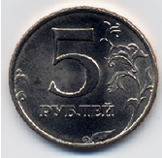
Достоверное событие
При броске игральной кости выпало число, не превышающее 6.
При подбрасывании монеты выпал либо орел, либо решка.
6 < = 6
[1] TRUE

Slide 16
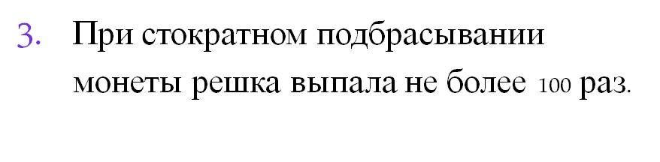
Достоверное событие
100 < = 100
[1] TRUE

Slide 17
Невозможное событие
Невозможное событие - это событие, которое никогда не произойдет.

Slide 18
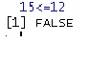
Невозможное событие
При однократном подбрасывании двух игральных костей сумма выпавших чисел составила 15.

Slide 19
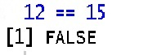
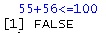
Невозможное событие
При однократном подбрасывании двух игральных костей сумма выпавших чисел составила 15.
При стократном подбрасывании монеты решка выпала 55 раз, а орел – 56.

Slide 20
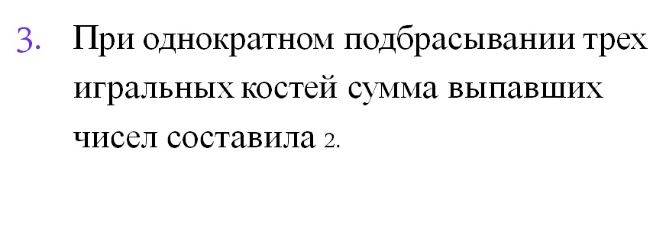
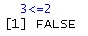
Невозможное событие

Slide 21

Относительная частота

Slide 22
Относительная частота
Для случайного события существует понятие относительной
частоты - это отношение числа появления события к общему числу испытаний.

Slide 23
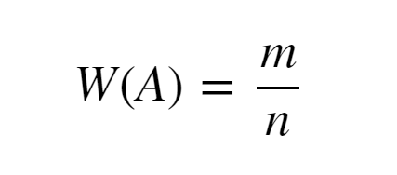
Относительная частота
где W(A) - относительная частота события A,
m - число появления события A,
n - общее число испытаний.
Смотри пример 1,2

Slide 24
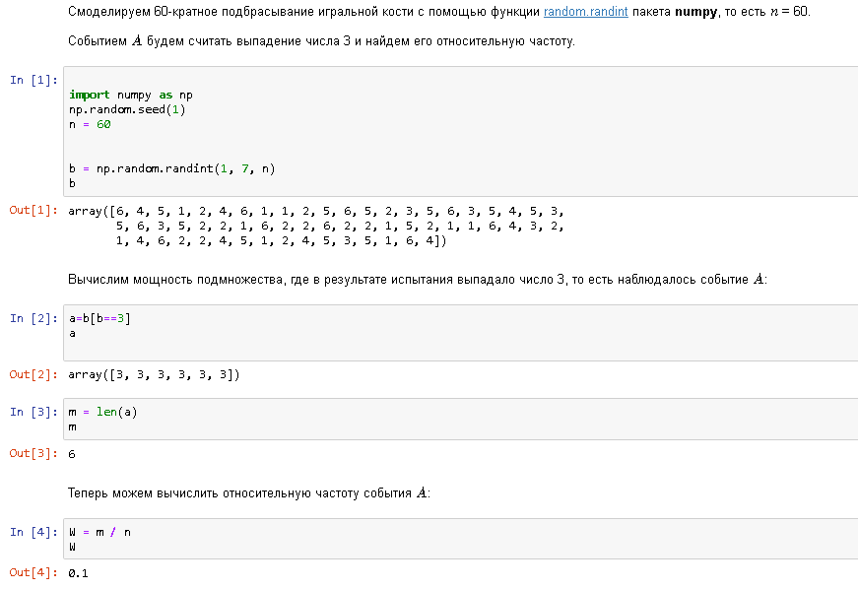

Slide 25
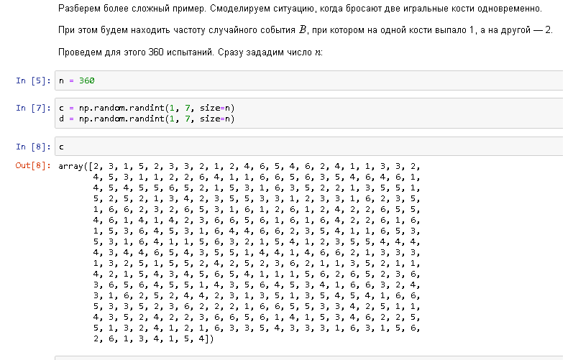

Slide 26
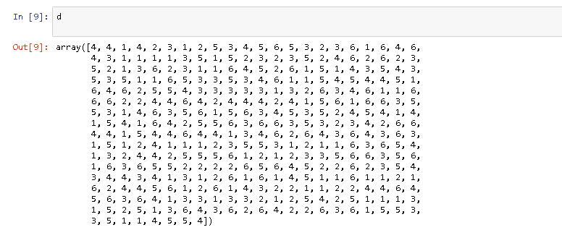

Slide 27
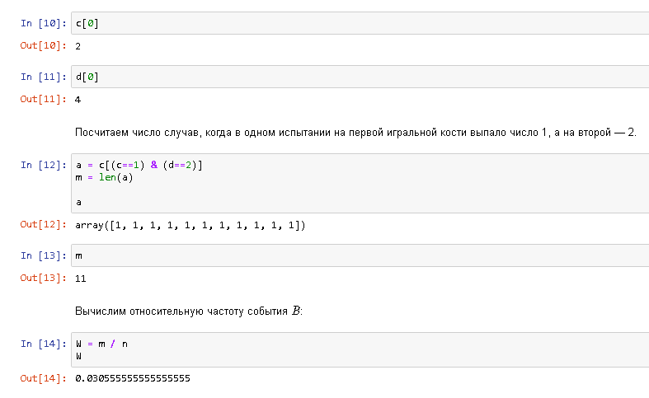

Slide 28
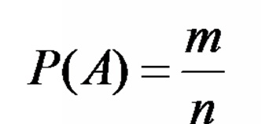
Статистическая вероятность
При достаточно большом числе испытаний за статистическую вероятность принимают
относительную частоту
n – достаточное большое число испытаний
Относительная частота и статистическая вероятность относятся к экспериментальным
величинам, т.е. полученным в результате эксперимента

Slide 29
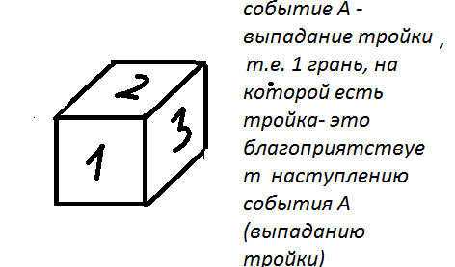
Классическая вероятность
Если заранее известны все вероятные исходы и они равновозможные (например, при подбрасывании монеты или игральной кости), можно воспользоваться классическим определением вероятности:
Вероятность события — это отношение числа элементарных исходов, благоприятствующих данному событию, к числу всех равновозможных исходов опыта, в котором оно может появиться.
Формула для этого определения такая же,
как и для статистической вероятности:

Slide 30
Комбинаторика
Комбинаторика — раздел математики, изучающий дискретные объекты, множества (сочетания, перестановки, размещения и перечисления элементов) и отношения на них.

Slide 31
Комбинаторика
Сочетания
Перестановки
Размещения

Slide 32
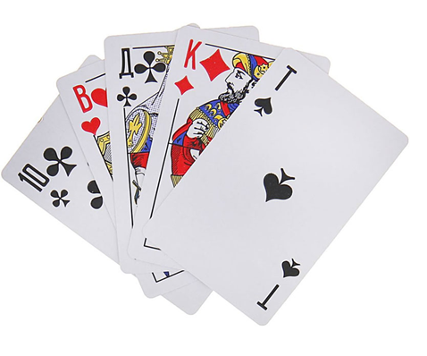
Сочетания
Сочетание - набор, состоящий из k
элементов, выбранных
из множества, содержащего n
различных элементов.

Slide 33

Перестановки
Перестановки - комбинации из n элементов,
отличающиеся их порядком.

Slide 34

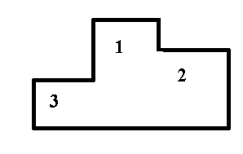
Размещения
Размещения из k элементов,
выбранных из множества n –
это такие комбинации, которые отличаются либо самими элементами, либо порядком их расположения.

Slide 35
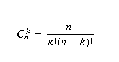
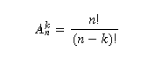
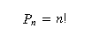
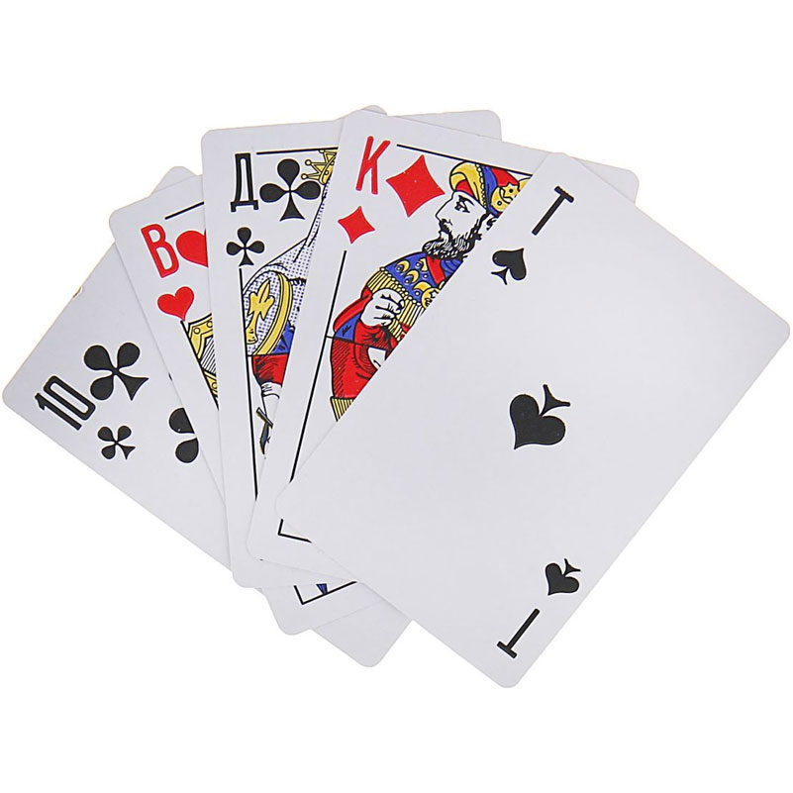
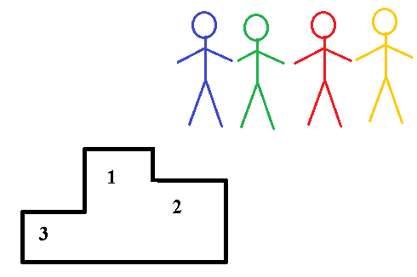
Формулы комбинаторики
Сочетание Размещение Перестановка
порядок порядок порядок
неважен важен важен
0! = 1
________________________
3! = 1* 2 *3 = 6
Смотри пример 5-8

Slide 36
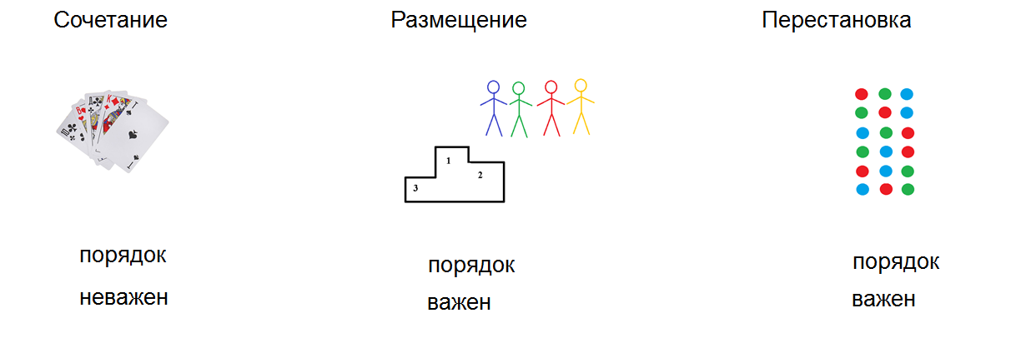
Сколькими способами можно выбрать из колоды, состоящей из 36 карт, 4 карты?
А) сочетание
Б) размещение
В) перестановка

Slide 37
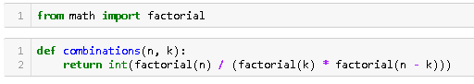
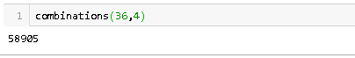
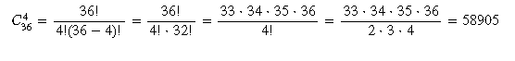

Slide 38
В магазине 20 покупателей. Сколькими способами они могут образовать очередь из 5 человек?
А) сочетание
Б) размещение
В) перестановка

Slide 39
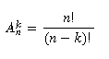
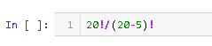
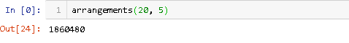

Slide 40
Сколькими способами 5 покупателей могут образовать очередь?
А) сочетание
Б) размещение
В) перестановка

Slide 41
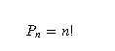
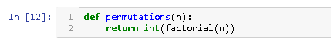
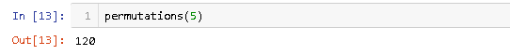

Slide 42
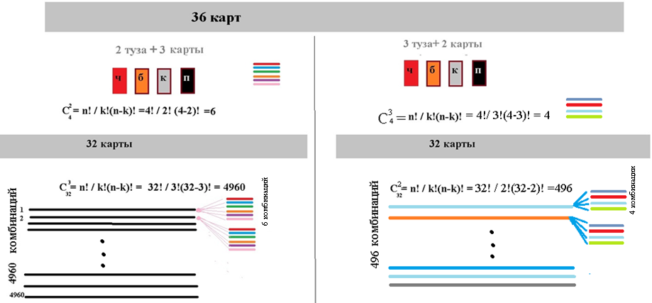
Из колоды, состоящей из 36 карт, случайным образом выбраны 5. Сколькими способами можно выбрать эти карты так, чтобы среди них оказалось от 2 до 3 тузов?
C 1 = 6* 4960 =29 760
С2 = 4* 496 = 1984
C = С1+ С2 = 29 760 +1984 = 31744
Ответ : возможно 31 744 комбинации с 2 или 3 тузами

Slide 43
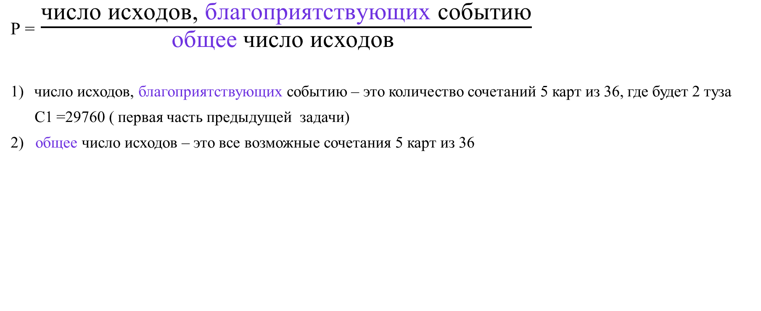
Из колоды 36 карт случайным образом берут 5 карт. Найти вероятность того, среди 5 карт будет 2 туза
Р = $\frac{\text{число исходов}\text{,} \text{благоприятствующих}\text{ событию}}{\text{общее}\text{ число исходов }}$
число исходов, благоприятствующих событию – это количество сочетаний 5 карт из 36, где будет 2 туза
С1 =29760 ( первая часть предыдущей задачи)
2) общее число исходов – это все возможные сочетания 5 карт из 36
Р= 29760 / 376992 = 0,0789
Ответ: вероятность взять 5 карт с 2 тузами 0,0789 или около 8%

Slide 44
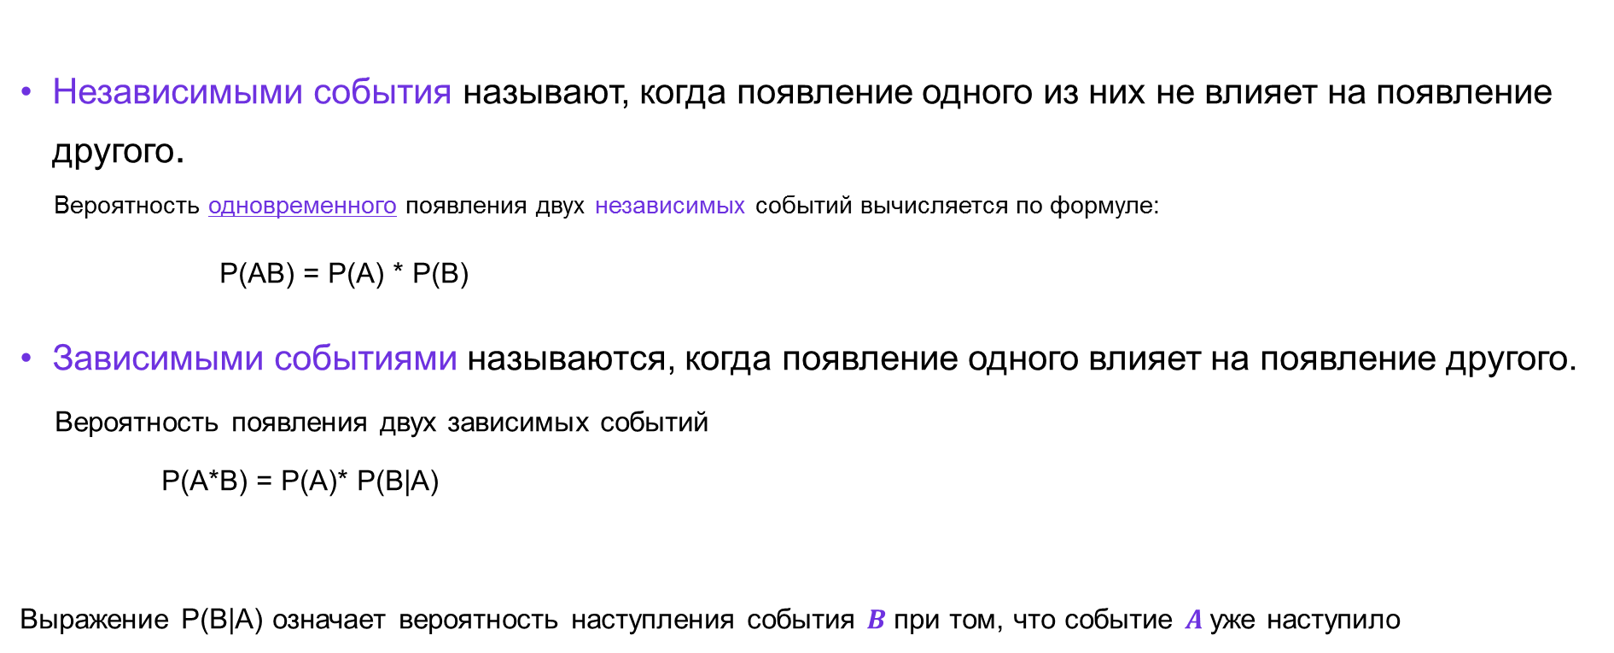
Зависимые и независимые события
Независимыми события называют, когда появление одного из них не влияет на появление другого.
Вероятность одновременного появления двух независимых событий вычисляется по формуле:
P(AB) = P(A) * P(B)
Зависимыми событиями называются, когда появление одного влияет на появление другого.
Вероятность появления двух зависимых событий
P(A*B) = P(A)* P(B|A)
Выражение P(B|A) означает вероятность наступления события $B$при том, что событие $A$уже наступило

Slide 45
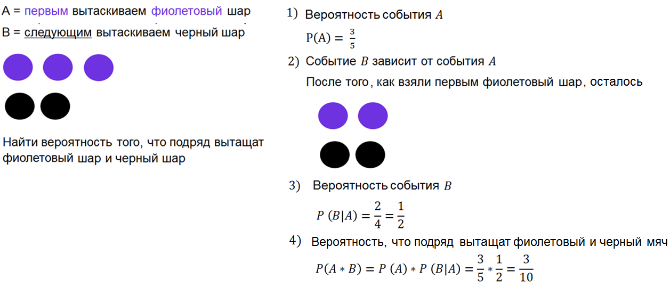
Зависимые события

Slide 46
Совместные и несовместные события
События называются несовместными ,если появление
одного из них исключает появление другого
События называются совместными, если появление
одного из них не исключает появления другого

Slide 47
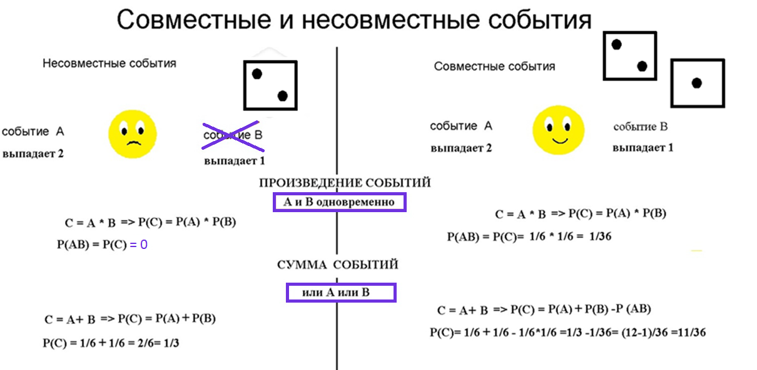

Slide 48
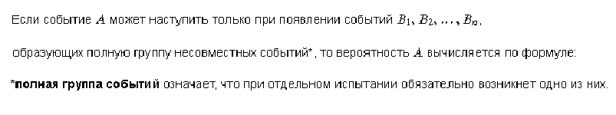
Формула полной вероятности
Смотри пример 10

Slide 49
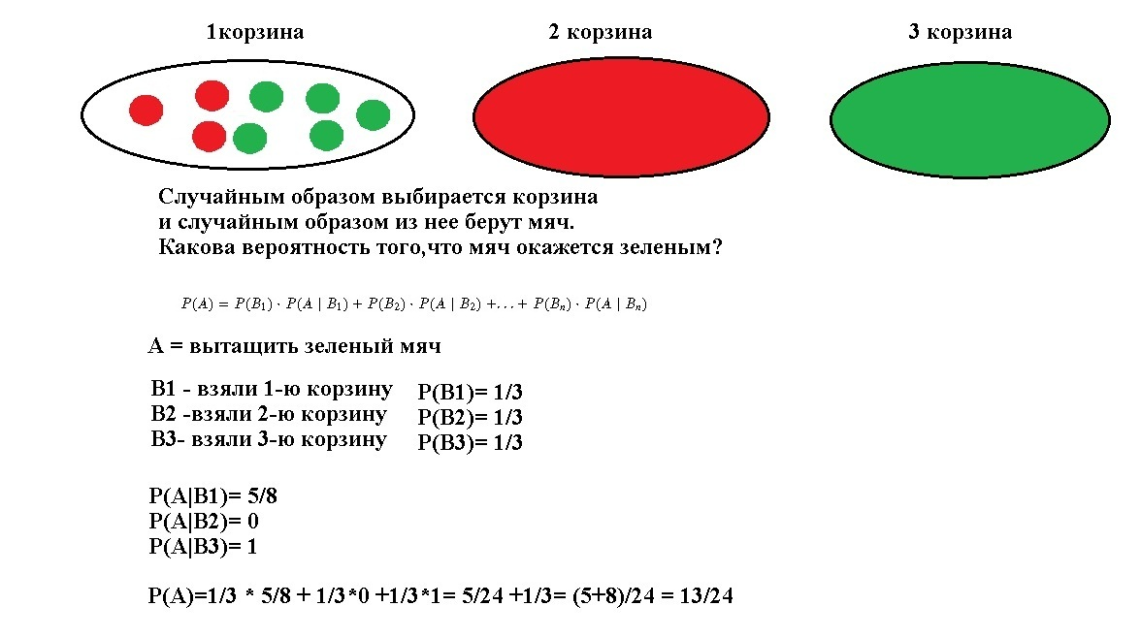
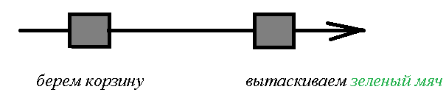

Slide 50
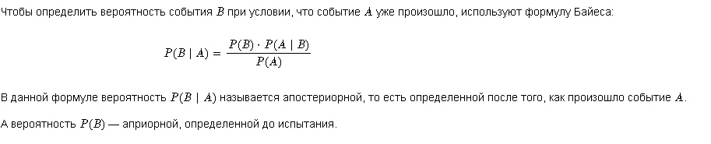
Формула Байеса
Смотри пример 11

Slide 51
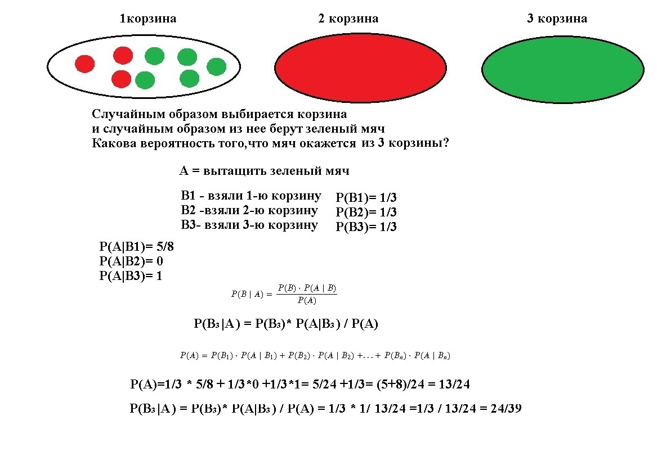
Формула Байеса

Slide 52
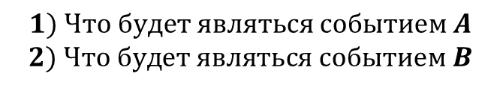
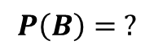
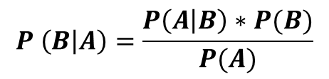


Формула Байеса
Пациент приходит к врачу, чтобы сделать тест на конкретное заболевание.
Вероятность положительного теста при том, что болезнь есть 90%.
Вероятность отрицательного теста, при том что человек здоров 95 %.
Вероятность заболевания 2%.
Используя теорему Байеса, найти вероятность, что человек болен, при условии , что тест положительный?
$$P \left(B | A\right)=\frac{P\left(A | B\right)∗P(B)}{P(A)}$$
$$1) Что будет являться событием A$$
$$2) Что будет являться событием B$$
$$P\left(B\right)= ?$$
$$P\left(A | B\right)= ?$$
90%
95%
$$P\left(A\right)= ?$$

Slide 53



$P \left(B\right)=P(болезнь)=2\%=0,02$
$$P \left(A | B\right)=P\left(+ | болен\right)=90\%=0,9$$
$$P\left(A\right)=P\left(+ | болен\right)∗P\left(болезнь\right)+P\left(+ | здоров\right)∗P\left(здоров\right)=$$
$$=0,9∗0,02+\left(1−0,95\right)∗\left(1−0,02\right)=0,067$$
90%
$$P \left(B | A\right)=\frac{P\left(A | B\right)∗P(B)}{P(A)}$$
$$P \left(болен | +\right)=\frac{0,9∗0,02}{0,067}=0,269=26,9\%$$
95%

Slide 54
Итоги
Случайные события: достоверные и невозможные, совместные и несовместные
Зависимые и независимые события
Формулы комбинаторики
Формула Байеса
Формула полной вероятности

